Slide 1
什么是Word Embedding

Slide 2
= Word + Embedding
Word
大多数NLP问题中，词语是重要的符号特征。
Embedding
F: X => Y；
F(x)=>y；

Slide 3
= Word + Embedding
用数学的方法建模词和上下文之间的关系，比如 ？
词
转化
数值
符号
嵌入
数学空间

Slide 4
OneHot
I like deep learning.
I like NLP.
I enjoy flying.
1 | I
2 | like
3 | deep
4 | learning
5 | NLP
6 | enjoy
7 | flying
1 | I
0
0
0
0
0
0

Slide 5
OneHot
没有考虑单词之间相对位置的关系；
词向量可能非常长
互相正交，难以表示词语之间的相似性
1 | I
0
0
0
0
0
0
0 | like
1
0
0
0
0
0

Slide 6
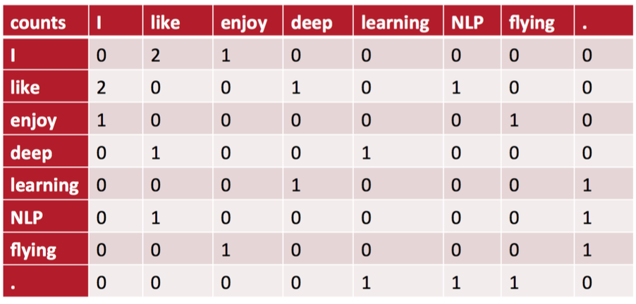
共现矩阵
I like deep learning. \n I like NLP. \n I enjoy flying.

Slide 7
共现矩阵
维度，SVD或者PCA等一些常用的降维方法，比如LSA
新词
一词多义
向量的方向没有对应的物理解释

Slide 8
分布式表示
Word2vec
GloVe
FastText
ELMo

Slide 9
分布式
Word | Context
今晚 | 的
今晚 | 操作
的 | 今晚
的 | 操作
操作 | 今晚
操作 | 的
操作 | 真
操作 | 辣
真 | 的
真 | 操作
真 | 辣
真 | 眼睛
辣 | 操作
辣 | 真
辣 | 眼睛
眼睛 | 真
眼睛 | 辣
今晚 | 的 | 操作 | 真 | 辣 | 眼睛
今晚 | 的 | 操作 | 真 | 辣 | 眼睛
今晚 | 的 | 操作 | 真 | 辣 | 眼睛
今晚 | 的 | 操作 | 真 | 辣 | 眼睛
今晚 | 的 | 操作 | 真 | 辣 | 眼睛
今晚 | 的 | 操作 | 真 | 辣 | 眼睛

Slide 10
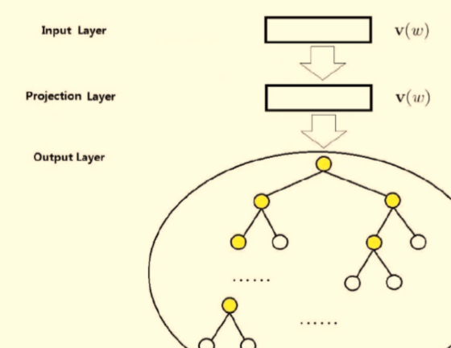
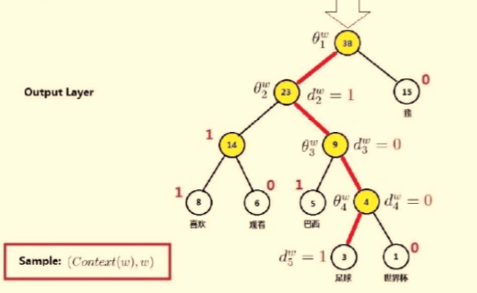
预测Context
V(w)和context路径上的节点 乘一遍；
从root到context的路径；
二分类器
乘，啊，就是乘

Slide 11
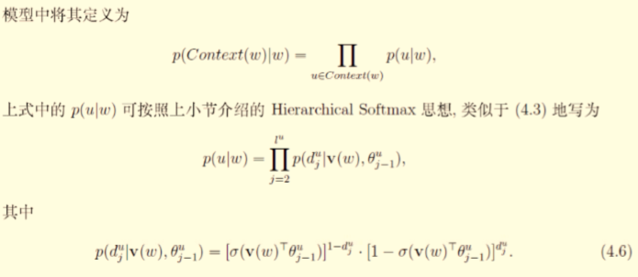

Slide 12
Word2Vec的技巧
hierarchical softmax
本质是把 N 分类问题变成 log(N)次二分类
negative sampling
本质是预测总体类别的一个子集

Slide 13
其他应用
在社交网络中的推荐
计算商品的相似度
App 商店

Slide 14
【社交网络】
应用场景：在社交网络中，给当前用户推荐 他/她 可能关注的大V
映射关系：每一个大V 就是一个词；将每个用户关注的大V，按照关注的顺序排列，形成文章

Slide 15
【App 商店】
应用场景：App 商店中，向用户推荐感兴趣的 App
映射关系：每个 App 就是一个词；将每个用户下载的 App，按照下载的顺序排列，形成文章

